Slide 1
46ª. ASSEMAE Jaraguá do Sul - SC 16 à 20 de maio de 2016
INDICADORES DE SAÚDE E AMPLIAÇÃO NA COBERTURA DE SANEAMENTO BÁSICO NA REGIÃO SUDESTE

Slide 2
SAÚDE E SANEAMENTO
Objetivos
Analisar a influência da cobertura do abastecimento de água e da coleta e afastamento de esgoto, nas condições de saúde da população do sudeste brasileiro; e
Avaliar o impacto produzido pela ampliação da cobertura de água e esgoto no índice de mortalidade infantil e no coeficiente específico de mortalidade por doenças infecciosas intestinais na faixa etária de 0 a 4 anos.
Contribuir para a tomada de decisões na área de estudo.

Slide 3
População estudada:
Região Sudeste e
Brasil
Fonte: http://brasilescola.uol.com.br/brasil/a-regiao-sudeste.htm

Slide 4
SAÚDE E SANEAMENTO
Lei Federal 8.080/1990 - Dispõe sobre as condições para a promoção, proteção e recuperação da saúde, a organização e o funcionamento dos serviços correspondentes, e dá outras providências.
Art. 3º. - A saúde tem como fatores determinantes e condicionantes, entre outros, a alimentação, a moradia, o saneamento básico, o meio ambiente, o trabalho, a renda, a educação, o transporte, o lazer e o acesso aos bens e serviços essenciais; os níveis de saúde da população expressam a organização social e econômica do País.

Slide 5
SAÚDE E SANEAMENTO
Principais ações de saneamento, segundo a OPAS (Organização Pan-Americana de Saúde:
Abastecimento público de água;
Esgotamento Sanitário; e
Melhorias Sanitárias Domiciliares.

Slide 6
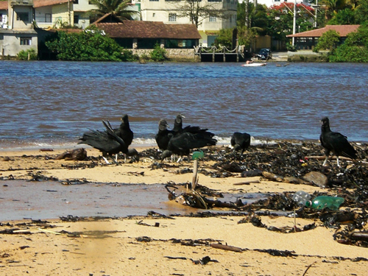
SAÚDE E SANEAMENTO
Rio Jucu – 2010
Fonte: www.globalgarbage.org - 2016
Rio Jucu – na região de Goiabeiras
Fonte: www.citybrazil.com.br - 2016
ESPÍRITO SANTO

Slide 7
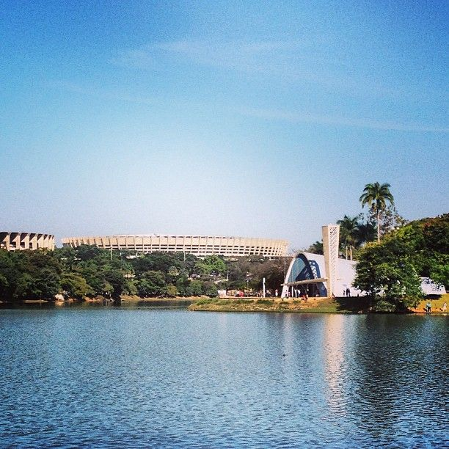
SAÚDE E SANEAMENTO
Lagoa da Pampulha
Fonte: http://g1.globo.com/minas-gerais/noticia/2016/02/poluicao-da-lagoa-da-pampulha-em-bh-preocupa-unesco-que-avalia-titulo.html - 2016
Lagoa da Pampulha
Fonte: akibh.com.br - 2016
MINAS GERAIS

Slide 8
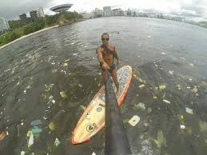
SAÚDE E SANEAMENTO
Baia de Guanabara
Fonte: noticias.uol.com.br - 2016
Baia de Guanabara
Fonte: esporte.uol.com.br - 2016
RIO DE JANEIRO

Slide 9
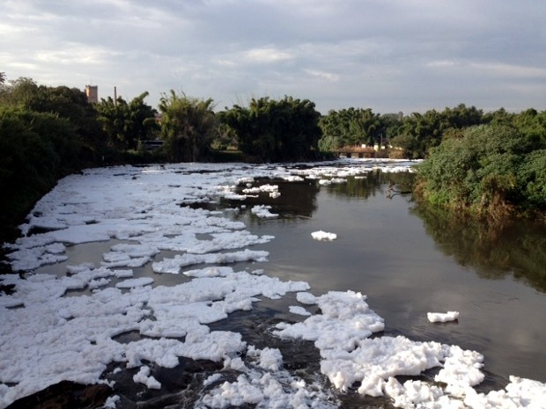
SAÚDE E SANEAMENTO
Rio Tietê
Fonte: http://g1.globo.com/sao-paulo/sorocaba-jundiai/noticia/2013/05/imagens-mostram-espuma-formada-pela-poluicao-no-rio-tiete.html - 2016
Rio Tietê
Fonte: ultimosegundo.ig.com.br - 2016
SÃO PAULO

Slide 10
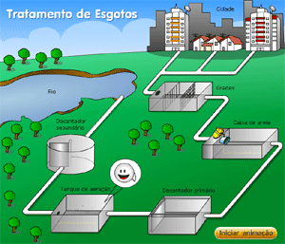
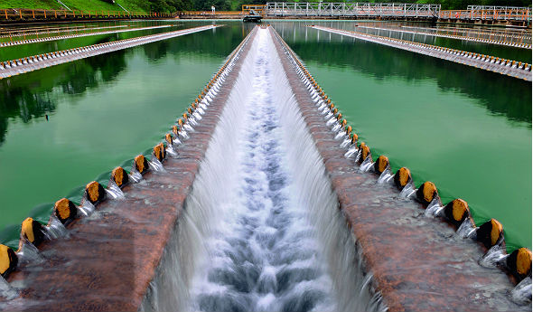
SAÚDE E SANEAMENTO
Interface saúde e saneamento.
Saneamento Básico como ação de prevenção de doenças.
Fonte: www.sabesp.com.br - 2016

Slide 11
SAÚDE E SANEAMENTO
Abastecimento público de água
Esgotamento sanitário
Coleta e afastamento
Tratamento

Slide 12
SAÚDE E SANEAMENTO
índice de mortalidade Infantil
óbitos menores de 1 ano / 1000 nascidos vivos, em determinado local e período.
Aceitável pela OMS – 10/1000 NV
Coeficiente Específico de mortalidade por doenças infecciosas intestinais, na faixa etária de 0 a 4 anos:
Número de óbitos pela causa específica, expresso por 100 mil habitantes, ocorridos em determinado local e período.
Foi utilizado o coeficiente específico de mortalidade por doenças infecciosas intestinais na faixa etária de 0 a 4 anos.

Slide 13
MATERIAIS E MÉTODOS
Coleta de dados:
SNIS – Sistema Nacional de Informações sobre Saneamemnto – www.snis.gov.br
DATASUS – Departamento de Informática do SUS – www.datasus.gov.br
IBGE – Instituto Brasileiro de Geografia e Estatística – www.ibge.gov.br

Slide 14
MATERIAIS E MÉTODOS
Elaboração de gráficos
Por Estado da região Sudeste
Analisando IMI / Água / Esgoto
Analisando coeficiente específico/Água/Esgoto
Brasil
Analisando IMI / Água / Esgoto
Analisando coeficiente específico/Água/Esgoto

Slide 15
SAÚDE E SANEAMENTO
INVESTIMENTO EM ÁGUA E ESGOTO POR ANO - 2008 À 2013 (MMR$/ano)
 | 2008 | 2009 | 2010 | 2011 | 2012 | 2013
ESPÍRITO SANTO | 176,00 | 256,00 | 260,00 | 313,00 | 285,00 | 312,00
MINAS GERAIS | 654,00 | 858,00 | 775,00 | 721,00 | 829,00 | 931,00
RIO DE JANEIRO | 184,00 | 325,00 | 332,00 | 428,00 | 460,00 | 400,00
SÃO PAULO | 1.811,00 | 2.365,00 | 2.663,00 | 2.616,00 | 2.880,00 | 2.803,00
BRASIL | 4.843,00 | 6.809,00 | 7.967,00 | 7.336,00 | 8.338,00 | 8.993,00
Fonte: www.snis.gov.br - 2016

Slide 16
REDUÇÃO IMI – 24%

Slide 17
REDUÇÃO COEF. ESP. – 40%

Slide 18
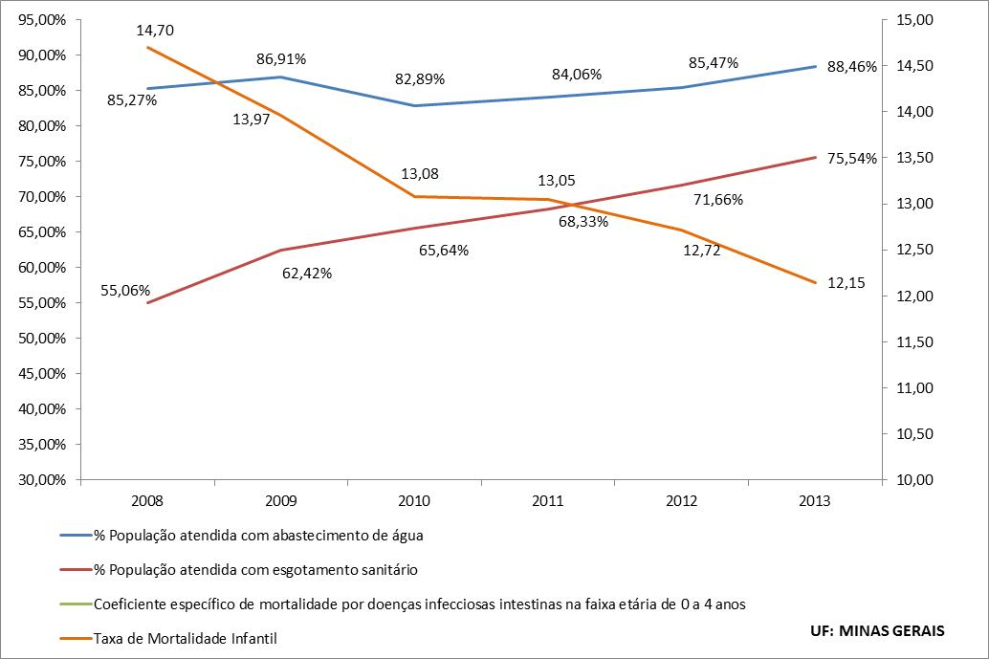
REDUÇÃO IMI – 17%

Slide 19
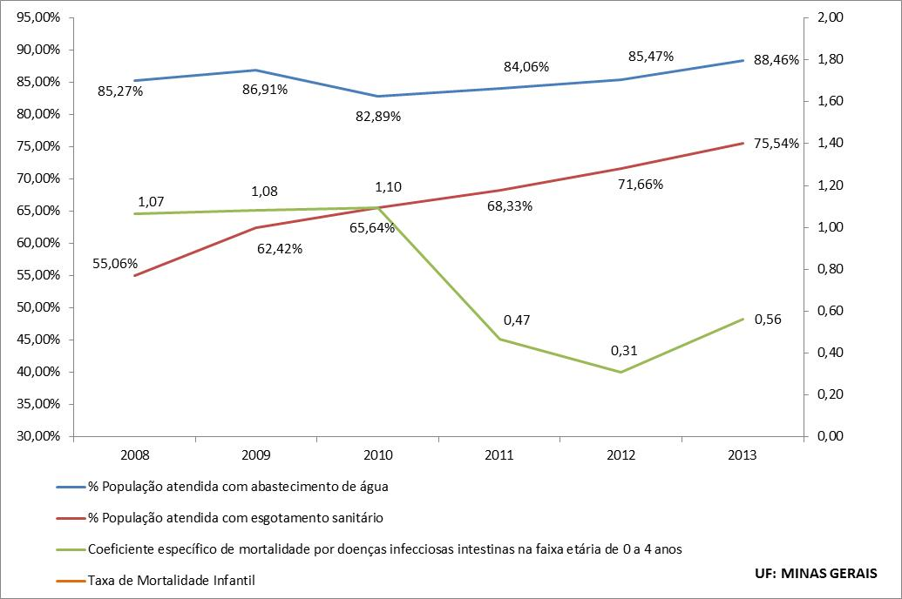
REDUÇÃO COEF. ESP. – 47%

Slide 20
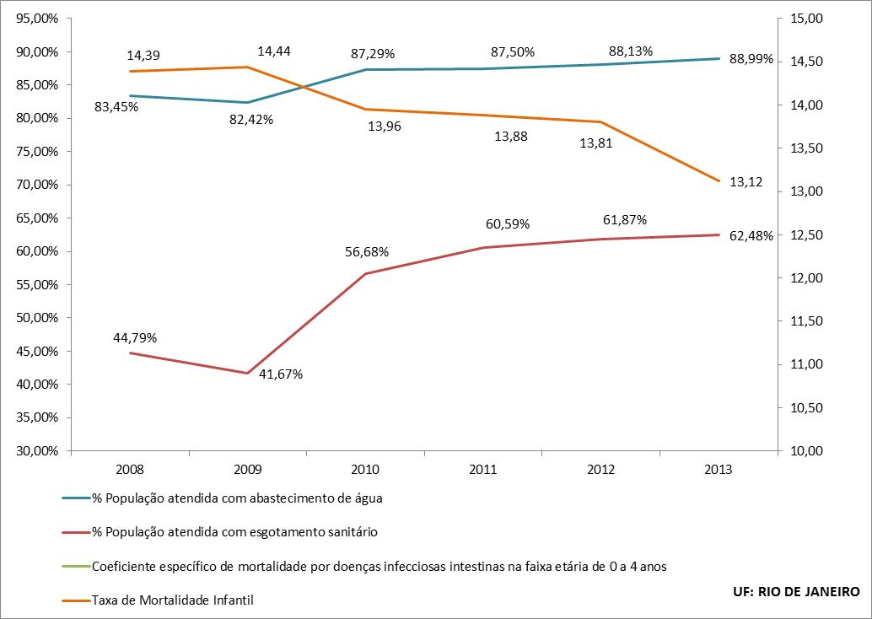
REDUÇÃO IMI – 9%

Slide 21
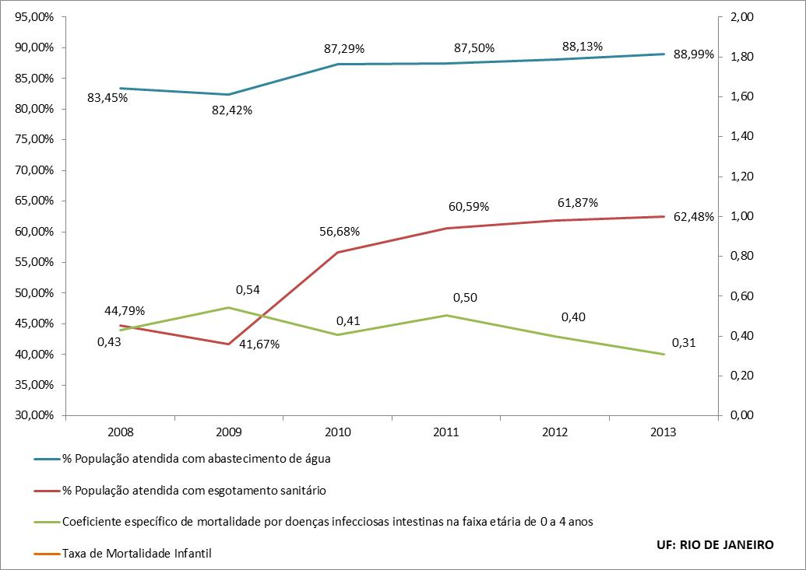
REDUÇÃO COEF. ESP. – 28%

Slide 22
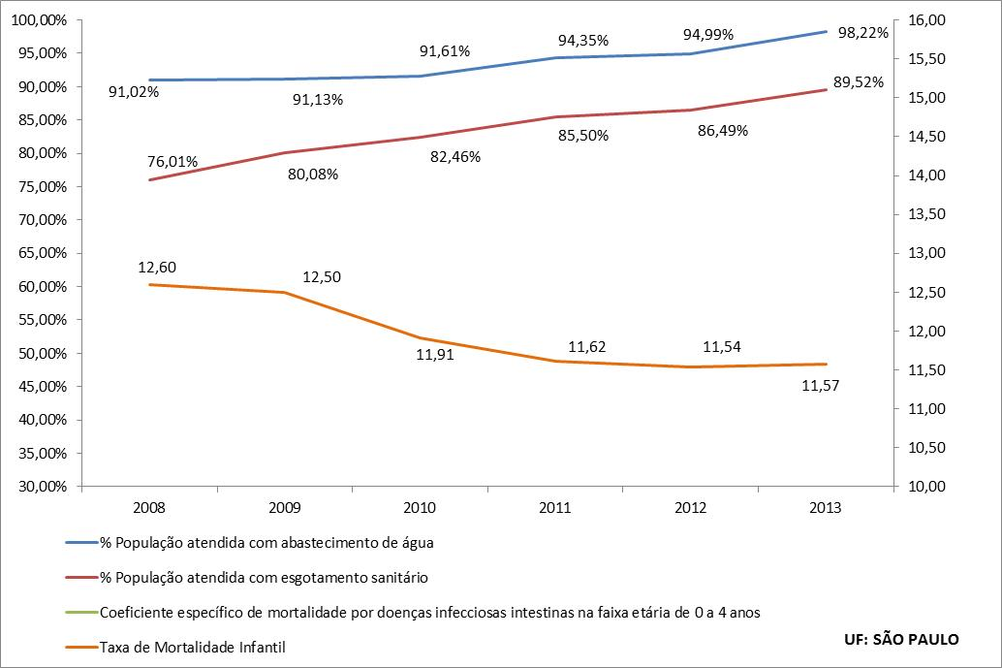
REDUÇÃO IMI – 8%

Slide 23
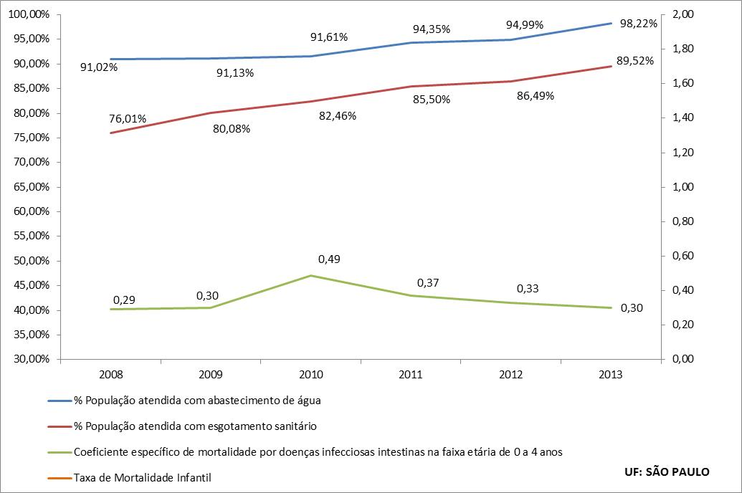
AUMENTO COEF. ESP. – 4%

Slide 24
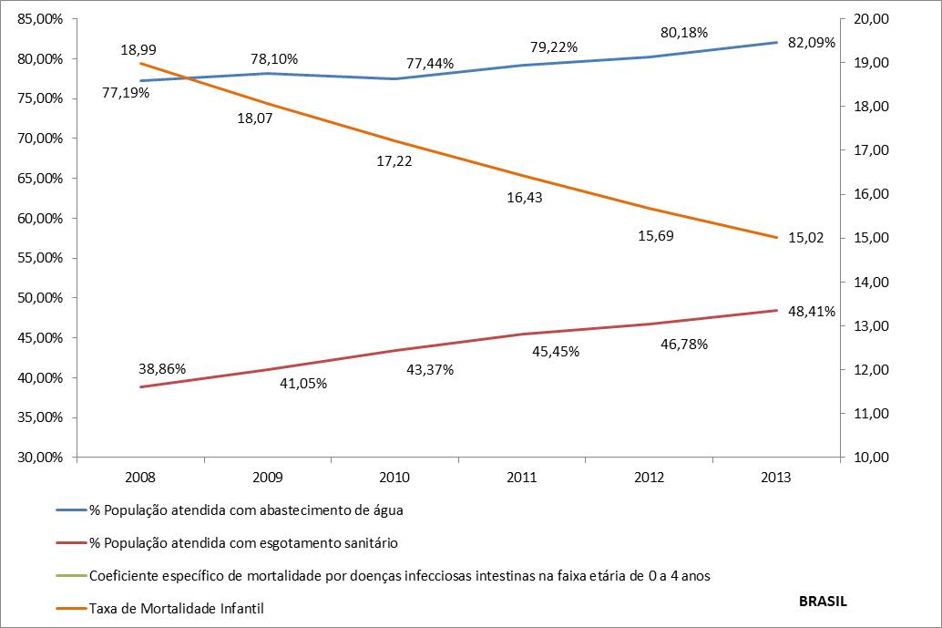
REDUÇÃO IMI – 21%

Slide 25
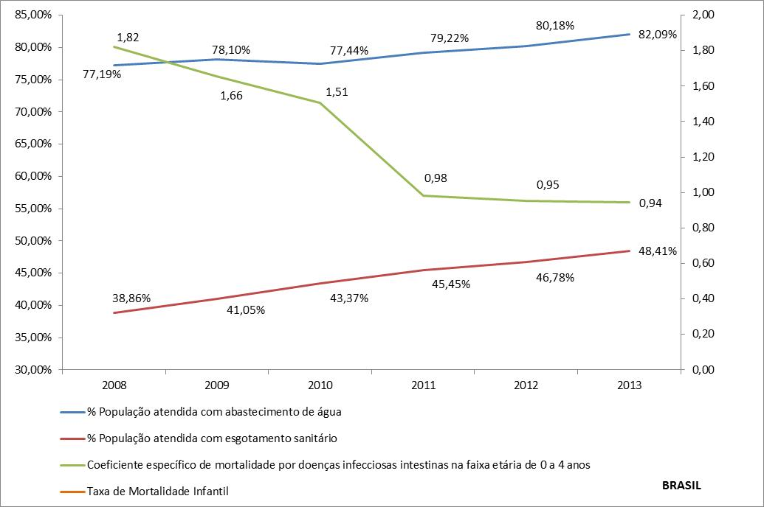
REDUÇÃO COEF. ESP. – 48%

Slide 26
RESULTADOS
Região Sudeste e no Brasil:
Cobertura saneamento
Água
Esgoto
índice de mortalidade infantil
Coeficiente específico de mortalidade
Variações
Inconsistências nas informações de saneamento
Subnotificações dos dados de saúde
Períodos de chuva ou seca, influenciando a proliferação de vetores de doenças v.h.
Aperfeiçoamento dos sistemas de informações

Slide 27
CONCLUSÃO
Ampliação da cobertura influência na redução da IMI e do coeficiente específico de mortalidade por doenças infecciosas intestinais (CID10).
O saneamento como componente dos princípios integrantes do estado de saúde satisfatório ou adequado tem sido acompanhado de ações de melhorias nas condições de habitação, de educação, e outras que, juntamente com as ações de saneamento, possibilitam melhores condições de saúde à população.

Slide 28
CONCLUSÃO
Saneamento contribui para melhores condições ambientais
melhora a qualidade de vida percepção de cidadania.
Os investimentos em saneamento contribui para a redução dos gastos públicos e particulares em medicina curativa.
Segundo a OMS essa relação é de 1 x 4.

Slide 29
46ª. ASSEMAE Jaraguá do Sul/SC 18/05/2016
Magda Eloisa Rafaldini
Engª. Ambiental e Sanitarista
Contato: mag_eloisa@yahoo.com.br

